Slide 1



Slide 2
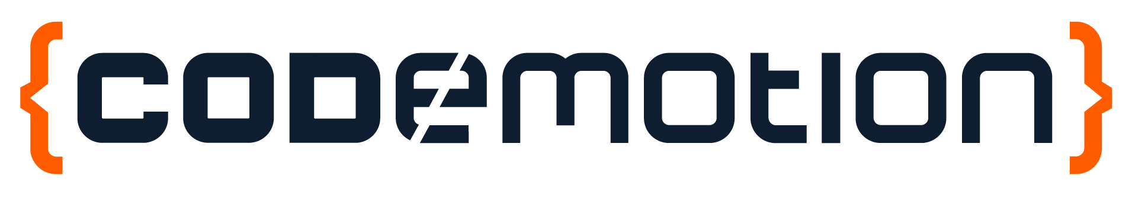
Certificati TLS:
come gestirli con un approccio
Infrastructure as Code
Pasquale De Vita
Senior DevOps Engineer
22 settembre 2022

Slide 3


PagoPA S.p.A.
Nuovo approccio alla trasformazione digitale del paese
società pubblica ad alto livello specialistico
mission: progettare e costruire infrastrutture e soluzioni tecnologiche volta a favorire la capillare diffusione dei servizi pubblici digitali
vision: sviluppare progetti innovativi e gestire piattaforme tecnologiche, per promuovere un nuovo rapporto tra Stato e cittadino
www.pagopa.it

Slide 4
Le piattaforme di PagoPA S.p.A.
IO, l’app dei servizi pubblici
Piattaforma pagoPA
Centro stella dei pagamenti digitali
Piattaforma notifiche digitali degli atti pubblici (PND)
Piattaforma Digitale Nazionale Dati (PDND)
…
www.pagopa.it

Slide 5

Cosa vedremo in questo webinar?
Infrastructure as Code: cos’è e perché usarla
Certificati TLS con CA Let’s Encrypt su Azure
Live demo
Conclusioni
Domande
Risorse di questo webinar:
https://github.com/pagopa/codemotion-webinar-2022-iac-tls

Slide 6
E’ un approccio alla gestione e al provisioning dell'infrastruttura che avviene tramite codice e file di configurazione eseguibili su una macchina
Obiettivi:
automatizzare i processi manuali
creare un flusso di lavoro che semplifichi la collaborazione per tutte le persone coinvolte nel processo di sviluppo
abilitare il provisioning attraverso processi ripetibili
rendere le modifiche trasparenti e comprensibili in qualsiasi momento
rendere le configurazioni "testabili" come quelle software
Cos’è l’Infrastructure as Code?

Slide 7
Perché usare l’Infrastructure as Code?
Efficienza: possibilità di automatizzare la maggior parte della gestione delle risorse, ottimizzando l'intero processo di sviluppo
Riusabilità e standard: una volta che il codice è stato scritto per un'infrastruttura, può essere eseguito infinite volte e in qualsiasi momento su ambienti differenti
Versionamento: la gestione delle versioni, consente all'IaC di documentare e tenere traccia delle modifiche apportate. Questo comporta che è possibile ripristinare una configurazione precedente con minimo effort

Slide 8
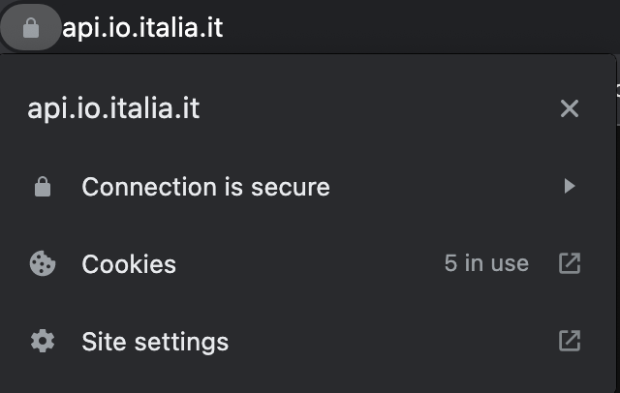
vogliamo che le applicazioni esposte su internet utilizzino un canale sicuro per lo scambio delle informazioni tra client e server (https)
per usare il protocollo https, il server deve presentare un certificato digitale rilasciato da una CA riconosciuta dai client
Let’s Encrypt è una CA pubblica che permette il rilascio di certificati digitali automatici e gratuiti
Perché abbiamo bisogno dei certificati TLS

Slide 9
Challenge
efficienza: concentrare i developers sullo sviluppo, eliminando le dipendenze tra team e ridurre le inefficienze creando un processo sicuro, ripetibile, verificabile
least privileges: consentire ai developer e le identity solo le azioni strettamente necessarie
rotazione: è necessario impostare una politica di aggiornamento dei certificati senza downtime
open source: tutto il codice sorgente disponibile e visionabile su GitHub
monitoraggio continuo: sistema di alerting proattivo e preventivo
costi: i certificati emessi da CA pubbliche hanno una tariffa per l’emissione

Slide 10
Strumenti
Cloud Service Provider: Azure
Linguaggio di programmazione: Python
Sistema di versioning: GitHub
Infrastructure as Code: Terraform
Certification Authority (CA): Let’s Encrypt
CI/CD: Azure DevOps
Monitoraggio: Application Insights e Azure Monitor

Slide 11
Di cosa abbiamo bisogno?
script per generare e rinnovare i certificati TLS
pipeline su Azure DevOps tramite uno script python
provisioning risorse cloud
configurazione Azure, Azure DevOps, identity e permessi tramite terraform

Slide 12
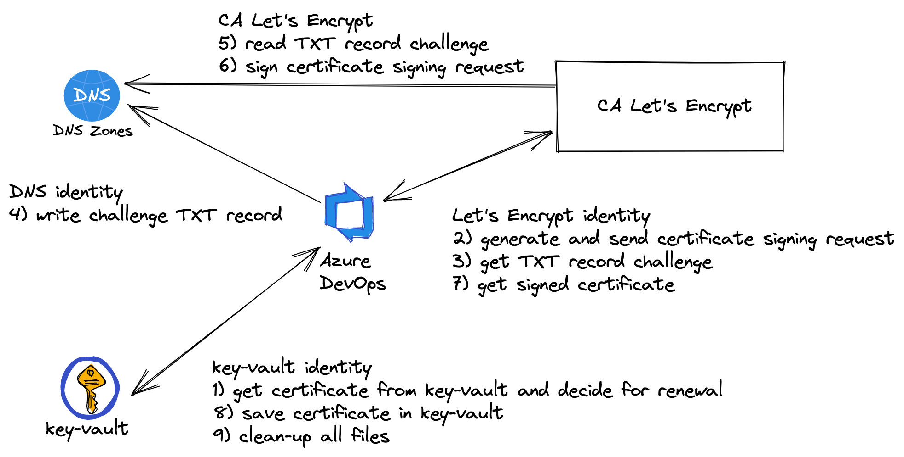
Pipeline generazione/rinnovo certificati TLS
https://github.com/pagopa/le-azure-acme-tiny/blob/master/azure-pipelines.yaml

Slide 13
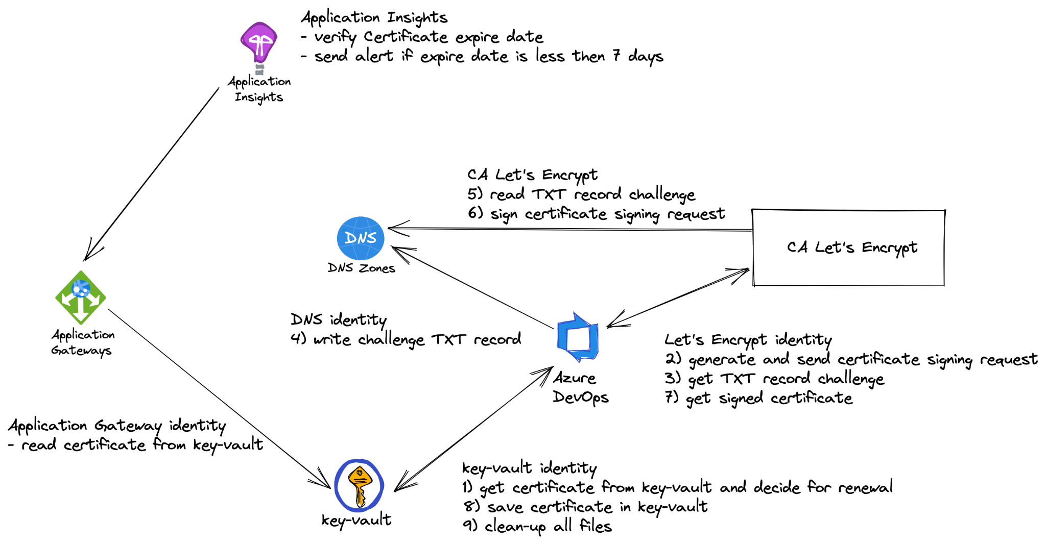
Gestione dei certificati TLS su Azure

Slide 14
Live Demo
vai al codice!
https://github.com/pagopa/codemotion-webinar-2022-iac-tls

Slide 15
setup completo secondo l’approccio Infrastructure as Code
automazione completa e sicura dalla generazione alla rotazione
ownership end-to-end ai team
uniformità degli ambienti di dev/test e produzione
monitoraggio proattivo
identità con permissions least privileges
rinnovo credenziali delle identità
Conclusioni

Slide 16
webinar
https://github.com/pagopa/codemotion-webinar-2022-iac-tls
script e pipeline generazione/rinnovo certificati TLS con CA Let’s Encrypt
https://github.com/pagopa/le-azure-acme-tiny
moduli terraform Azure PagoPA
https://github.com/pagopa/azurerm
moduli terraform Azure DevOps PagoPA
https://github.com/pagopa/azuredevops-tf-modules
Risorse

Slide 17

Grazie!
Domande
We are hiring!
www.pagopa.it

